Slide 1
HotelHub
Realizatori
Grigore Lucian-Florin
Olteanu Eduard-Florin
Tanasă Ioan
Vasilache Andra-Gabriela

Slide 2
Introducere
HotelHub este o aplicație care vine atât în sprijinul managerilor, cât și în sprijinul clienților unui lanț hotelier care vor să închirieze, managerieze și să documenteze (sau să se documenteze) asupra diverselor facilități ale locațiilor disponibile.
Produsul are ca scop facilitarea gestiunii unui sistem de booking personalizat pentru un anumit lanț hotelier. Aplicația este menită sa vină în sprijinul unei interacțiuni cât mai plăcută între clienții francizei hoteliere și managementul acesteia. Pe lângă acesta, HotelHub oferă informații extinse despre ce facilități oferă anumite hoteluri, de la parcare inclusă până la servicii de room service și spa.

Slide 3
Produse similare
Trivago
Airbnb
Tripadvisor
Booking

Slide 4
Scurta descriere a sistemului
Aplicația va avea frontend-ul implementat folosind ReactNative(JS) atat pentru mobile, cat si pentru web. Pentru PC, backend-ul aplicației va fi scris în Spring(Java) și pe mobile în Android Studio (Java). Pentru baza de date vom folosi MySQL.

Slide 5
Sistemul propus
Conturile de HotelHub se împart în două categorii, în funcție de privilegiile utilizatorului:
Client | Administrator
pot face rezervări în cadrul oricărui hotel disponibil din lanțul hotelier | pot aproba/refuza o cerere de rezervare a unei camere
pot vedea detalii despre diferitele tipuri de camere disponibile | pot schimba perioada de disponibilitate a unei camere
pot vedea alte facilități oferite de hotelul ales | pot adăuga/șterge facilități din cadrul unui hotel
pot crea un cont de utilizator din interfața grafică | pot crea un cont de administrator pe baza accesului la baza de date

Slide 6
Cerinte de sistem
Acces la o platformă web
Un mobile android device cu aplicația instalată
Acces la internet

Slide 7
Cerinte functionale
Clienți pot crea/anula rezervări și accesa facilități. Administratorii pot aproba rezervările și cererile de anulare și modifica lista de facilități/hoteluri. Atât clienții și administratori trebuie să se autentifice din interfață înainte de a face alte acțiuni.
Clienții trebuie să-și creeze cont, administratorii trebuie introduși direct în baza de date.

Slide 8
Cerinte nefunctionale
Constrangeri hardware / software:
Android 8.0
SO care pot rula un web browser (Ex. Firefox, Chrome, etc.)
Aplicația nu este disponibilă pe IOS
Cerințe impuse proiectului :
Să permită crearea/accesarea conturilor de client/administrator
Să permită rezervarea/anularea rezervărilor
Să permită aprobarea/respingerea rezervărilor
Să permită gestionarea hotelurilor, camerelor, facilităților

Slide 9
Modele ale sistemului

Slide 10
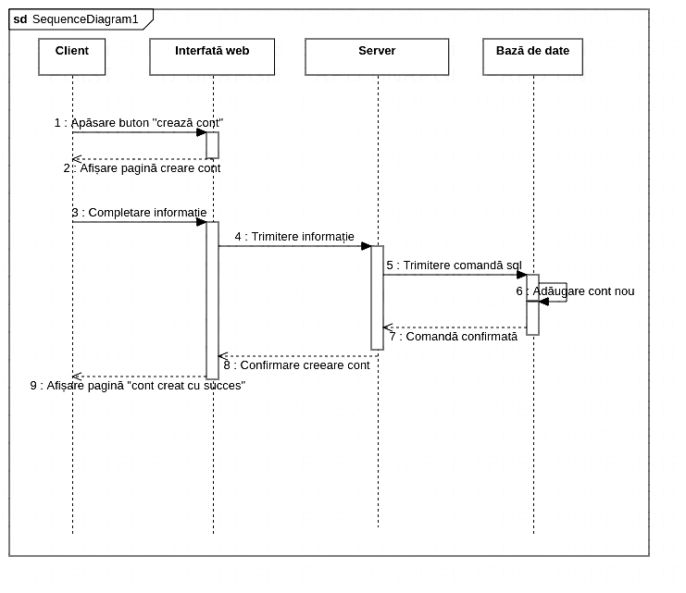
Creare cont

Slide 11
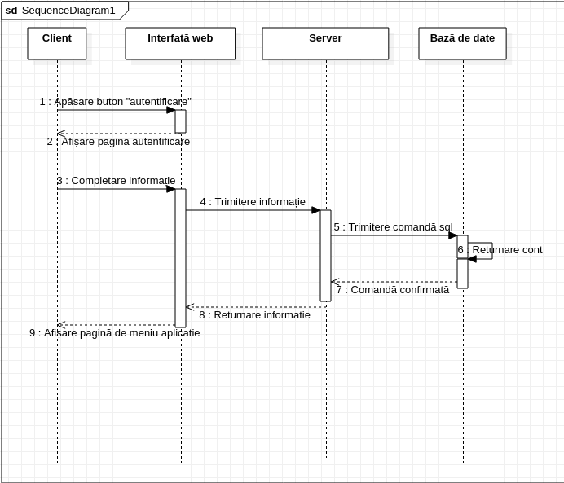
Autentificare

Slide 12
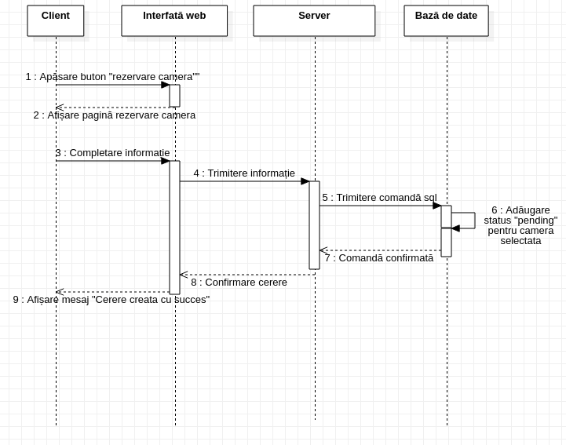
Rezervare camera

Slide 13
Descrierea cazurilor de utilizare
Cazuri utilizare client
Creare cont | Utilizatorul va face setările inițiale referitoare la cont: adaugare informații personale precum nume, prenume, număr de telefon.
Autentificare | Utilizatorul se va putea autentifica în cont folosind un set de credențiale Stretch goal: utilizatorul se va putea autentifica folosind conturi realizate pe alte platforme (Facebook, Google etc).
Rezervare camera | Utilizatorul poate rezerva o camera la un anumit hotel pentru o anumită perioada de timp.
Anulare rezervare | Utilizatorul poate anula o rezervare.
Accesare facilități | Utilizatorul poate vedea ce facilități oferă un anumit hotel, o camera etc.

Slide 14
Cazuri utilizare administrator
Autentificare | Administratorul se va putea autentifica în cont folosind un set de credențiale.
Aprobare rezervare/ anulare rezervare camera | Administratorul poate aproba rezervările/anularea rezervarilor utilizatorilor.
Adaugare/ Scoatere hoteluri | Administratorul poate adăuga/șterge locații hoteliere din cadrul lanțului hotelier.
Modificare facilități | Administratorul poate modifica ce facilitati ofera un hotel sau o camera.

Slide 15
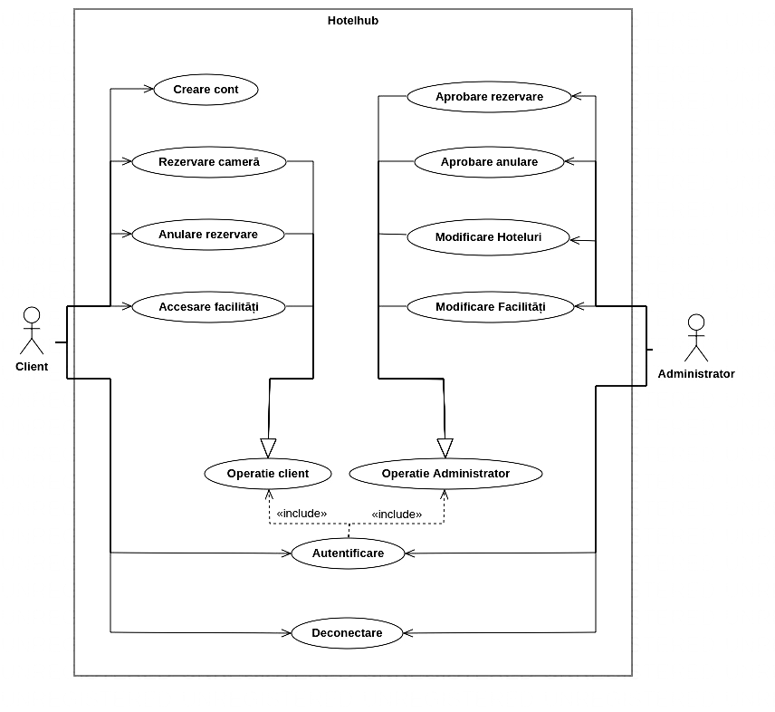
Diagrama de context

Slide 16
Vă mulțumim!
Grigore Lucian-Florin
Olteanu Eduard-Florin
Tanasa Ioan
Vasilache Andra-Gabriela

